Slide 1
COFFEE3 Deign Overview
2024.7.9 Yang ZHOU
一些关键数字的讨论：
  1、芯片面积、像素尺寸、阵列规模、死区面积；
  2、功耗；
  3、数据格式、探测器芯片响应；
近期设计进展概要：

Slide 2
1. 像素尺寸和芯片面积讨论：
初步的条件预计：整体芯片2cm×2cm，RΦ 方向位置分辨 < 10 μm，尽量小的非灵敏区面积 （~10%?）
*35/√12 = 10.1 um 未考虑charge sharing
34/√12 = 9.815 um
~34 *150um
512行×128列
不浪费数据位，像素和外围数据电路设计更有利的像素尺寸和通道数
像素阵列：512行*128列
128列：19.2 mm，0.8mm for guard ring （两边各0.4mm，待确认）
512行：17.41mm, ~（2.6-0.8）mm = 1.8mm for 外围电路 & IO （~10% 非灵敏区）
基于55nm工艺节点，我们的layout像素尺寸和实际像素尺寸的关系：
Y方向：40 * 55/65 = ~33.8 um
X方向：175 * 55/65 = ~148.1 um
外围电路&IO

Slide 3
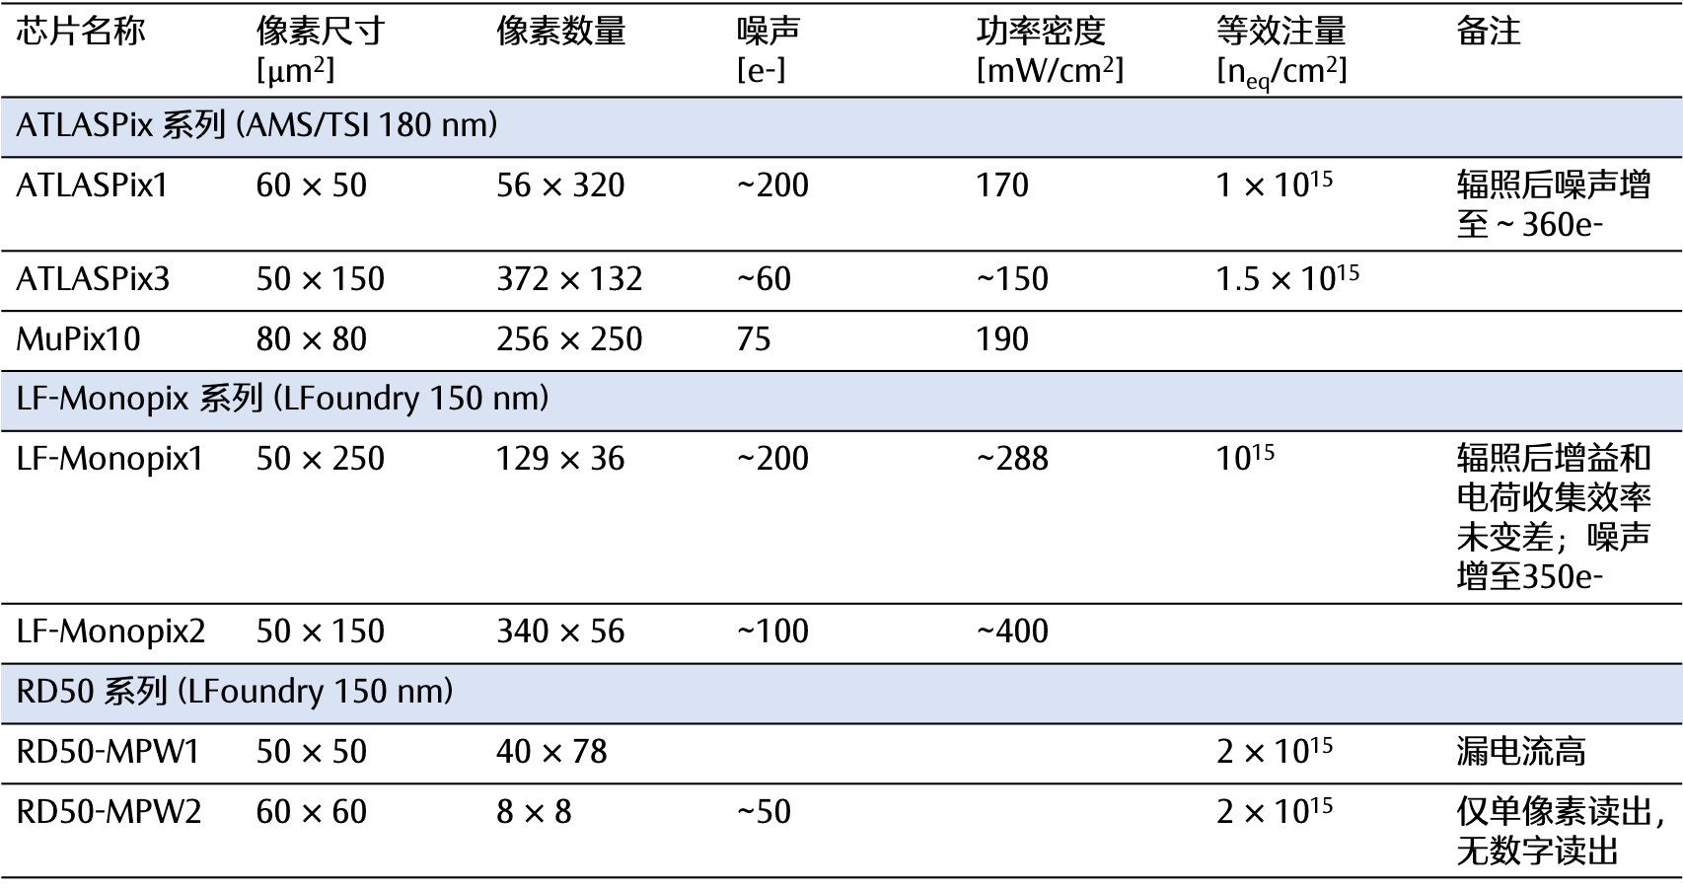
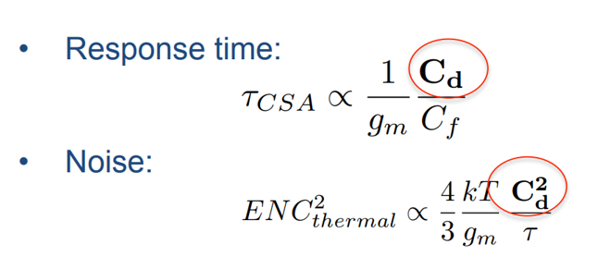
2. 功耗：
预估 200mW/cm²？
时间特性
噪声特性
功耗
功耗预估重要依据：
  1. 全尺寸、全功能芯片；ATLASPix3
  2. 前端等效电容；（像素尺寸、像素内电路集成复杂度、工艺节点）
  3. 目标的时间分辨 （与ATALSPix 和 LF-Monopix类似：~ 3ns）

Slide 4
3.数据格式和探测器芯片响应：
In-pixel Coarse-fine TDC: ~3ns time resolution (time-walk、jitter、TDC resolution all included)
Positon resolution： RΦ <10um, z < 43um;
数据格式：14+9+7+6+3+2+1 = 42 （8b/10b or 64b/66b not included）
  Bunch tag：14bit for 11934BX？
  地址：9bit+7bit；
  TOT：6bit for max 1.6 us （7bit for 3.2 us；8bit for 6.4us）
  Fine TDC：3bit for LE， 2bit for FE；
  校验位：1bit
看起来不太容易减到32？

Slide 5
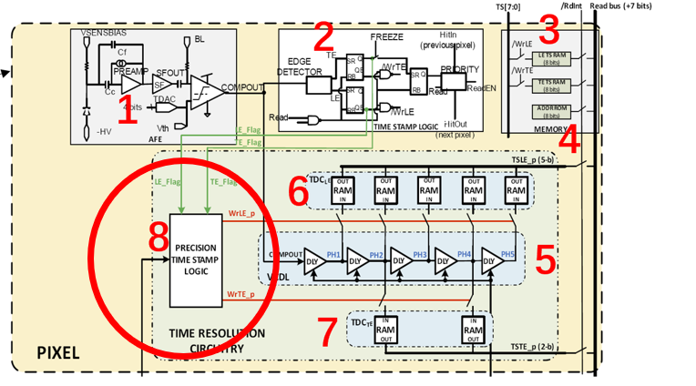
像素内CSA+Comparator：李鹏戌、陆卫国
近两周设计进展概览：
像素内Fine TDC（5\6\7\8）：赵泽煊、魏晓敏
Pixel matrix
不同的像素内模拟前端方案；
In-pixel DAC；
串扰仿真评估、工艺摸索：李乐怡
Digital process logics
DACs
SPI
64b/66b
本次报告内容：
1. 李鹏戌：像素内模拟前端仿真；
2. 李乐怡：像素内数字电路与sensor的X-talk仿真以及工艺调研总结；
3. 陈洋： LVDS 设计进展；
4. 王雨颉：PLL设计进展、130nm工艺上bandgap、LDO、PLL芯片的测试结果（核心电压也是1.2V）
PLL
Serializer
LVDS
王雨颉
陈洋
张晓旭：FIFO深度需求计算；正在尝试Serializer模块单独走完数字流程。计划产生原理图和版图后，用模拟仿真的方式验证可达到的速度上限；

